Slide 1
Pon “Uso consapevole e controllato della rete”.
Acquesta Immacolata
Scuola Media Fagnano Centro
Istituto Comprensivo Fagnano- Mongrassano
Docente Esperto
Prof. Gennaro Sinimarco
Tutor
Prof.ssa Vincenza Carpinelli

Slide 2
In rete o nella rete? Accompagnare gli adolescenti ad un uso responsabile di internet
L'utilizzo di internet porta con sè la necessità di sviluppare un atteggiamento di autotutela, consapevolezza e responsabilità nei giovani internauti

Slide 3
“Risulta sempre più importante accompagnare gli adolescenti a riconoscere che internet è come un oceano immenso da esplorare portando con sé consapevolezza, responsabilità e un atteggiamento di autotutela e protezione; se, infatti, la rete è un mondo di comunicazione piuttosto libero, onesto e di condivisione paritaria è anche un contesto in cui la protezione della propria privacy e della propria riservatezza è messa duramente alla prova.”

Slide 4
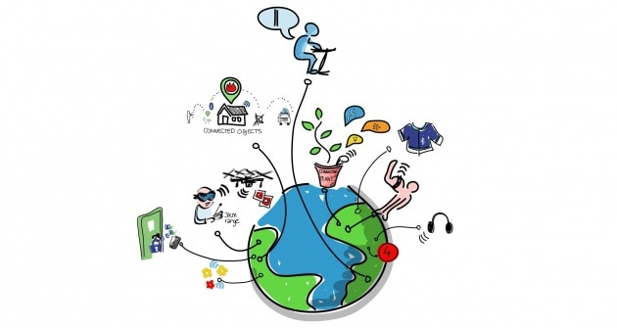
Internet risulta oggi il principale mezzo di comunicazione di massa, nelle vite sia degli adulti che dei ragazzi. L’avvento di internet e il suo utilizzo, che al giorno d’oggi spazia dall’ambito lavorativo a quello scolastico per arrivare a quello ludico-ricreativo, rappresenta una delle principali rivoluzioni dal punto di vista delle comunicazioni e quindi delle relazioni umane, costituendo una importante sfida dal punto di vista educativo nella relazione tra adulti e adolescenti.

Slide 5
Rimane quindi da chiedersi e, soprattutto, invitare gli adolescenti a chiedersi: quali sono le reali opportunità e punti di forza delle nuove tecnologie? Quali sono invece i rischi e le criticità di questi strumenti?
Se, da una parte gli adolescenti sono abbastanza sicuri nell’evidenziare le potenzialità della rete (divertimento, approfondimento di interessi e passioni, sviluppo della conoscenza e della creatività, contatto diretto e immediato con i pari, facilità e immediatezza dell’utilizzo), dall’altra appaiono spesso carenti di informazioni, ma soprattutto di consapevolezze, in merito alle criticità e ai rischi oggettivi.

Slide 6
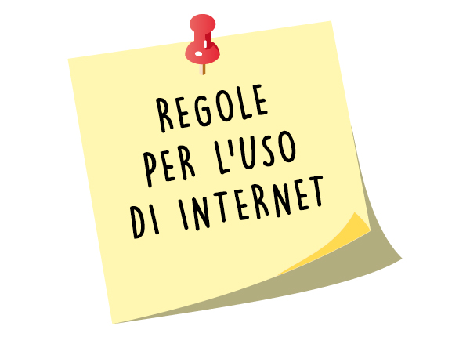
La top 10 delle regole di sicurezza su
Internet e cosa non fare online:

Slide 7
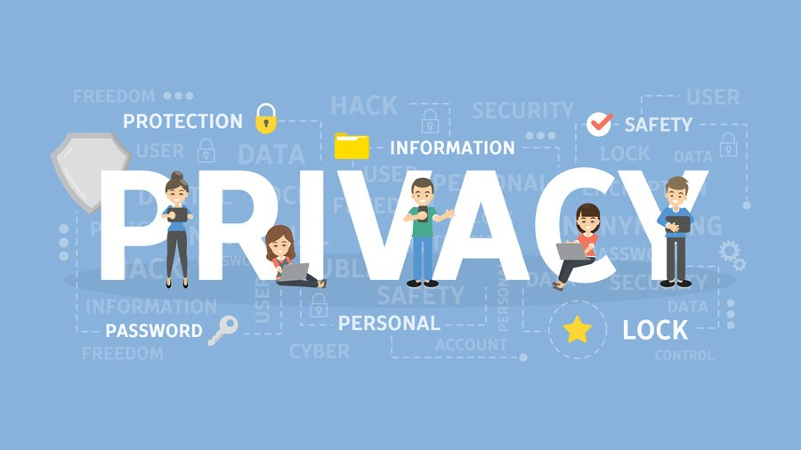
1. Limitare e mantenere a un livello professionale le informazioni personali
Potenziali datori di lavoro o clienti, non hanno bisogno di conoscere la situazione sentimentale o l'indirizzo di un utente. Ciò che è di loro interesse riguarda l'ambito delle competenze e delle esperienze pregresse e come mettersi in contatto con una determinata persona. Non si dovrebbero distribuire ad ogni singolo estraneo online, ovvero milioni di persone, vere e proprie informazioni personali.

Slide 8
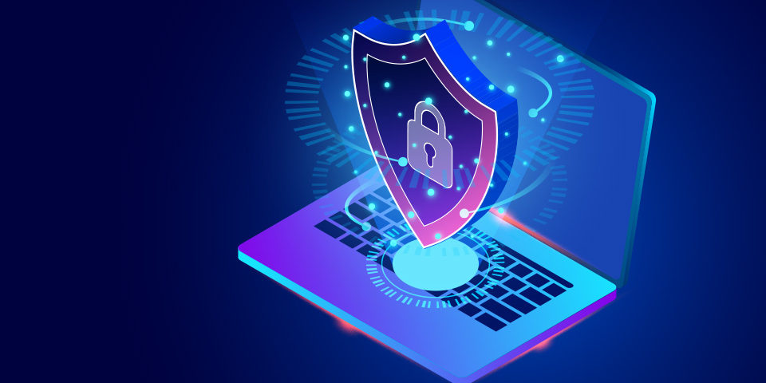
2. Continuare ad usare le impostazioni sulla privacy
I distributori, come del resto gli hacker, desiderano conoscere tutto dell'utente: entrambi possono carpire molte informazioni dalla navigazione e dall'uso dei social media. Tuttavia, ognuno può prendersi cura dei propri dati. Come notato da Lifehacker, sia i browser Web sia i sistemi operativi mobili hanno impostazioni per proteggere la privacy online dell'utente. I siti più importanti come Facebook hanno anche a disposizione impostazione per aumentare la privacy. Talvolta, queste ultime sono (deliberatamente) poco evidenti poiché le aziende vogliono che l'utente inserisca le informazioni personali per il loro valore commerciale. Assicurarsi di aver abilitato queste protezioni della privacy e di mantenerle attivate.

Slide 9
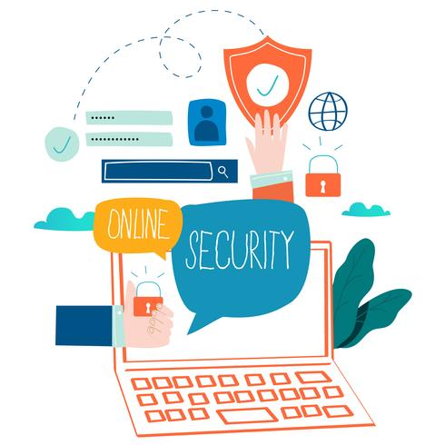
3. Navigare in maniera sicura
Nessuno sceglierebbe di camminare in un posto pericoloso: è bene adottare la stesa scelta online. I cybercriminali utilizzano contenuti che non passano inosservati come esca, poiché sanno che le persone vengono attratte da argomenti ambigui e potrebbero abbassare la guardia quando sono alla ricerca di determinati temi. Il demi-monde di Internet è ricco di insidie difficili da individuare e un click poco attento potrebbe mettere a repentaglio i dati personali o infettare con un malware il dispositivo di un utente. Se si resiste alla tentazione, non si dà agli hacker l'opportunità di poter agire.

Slide 10
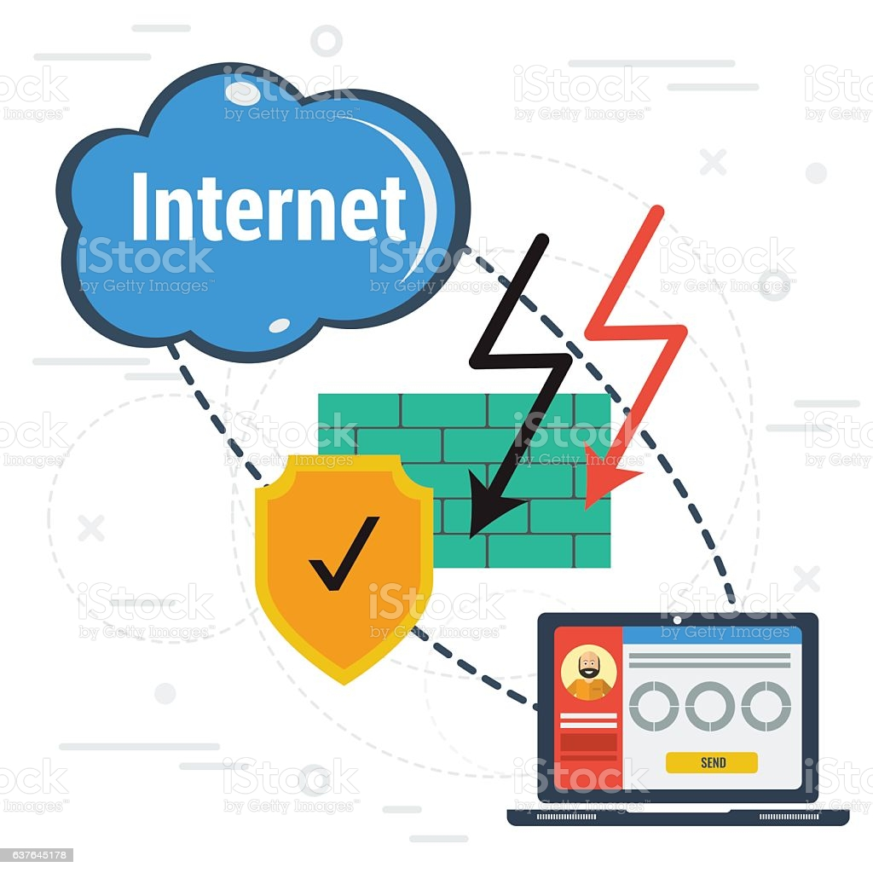
4. Assicurarsi che la connessione Internet sia sicura
Quando qualcuno è online in uno spazio pubblico, per esempio se si usa una connessione Wi-Fi pubblica, la rivista PCMag ha affermato che in quel momento non vi è un controllo diretto sulla sicurezza della rete stessa. Gli esperti aziendali di cybersecurity si preoccupano a causa degli "endpoint", luoghi in cui una rete privata si connette con il mondo esterno. L'endpoint vulnerabile di ciascuno è rappresentato dalla connessione Internet locale. Assicurarsi che il proprio dispositivo sia sicuro e, in caso di dubbio, aspettare un momento migliore (per esempio finché non è possibile connettersi ad una rete Wi-Fi sicura) prima di fornire informazioni come il numero del proprio conto bancario.

Slide 11
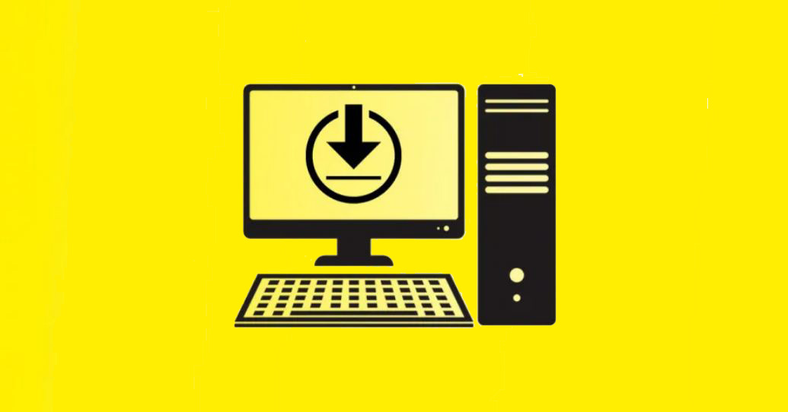
5. Prestare attenzione a ciò che si scarica
Uno degli obiettivi principali dei cybercriminali, è quello di condurre la vittima, col raggiro, a scaricare malware, programmi o app portatori di malware, oppure tentano di rubare informazioni. Questo malware può presentarsi sotto forma di app: dai giochi più scaricati a strumenti che controllano il traffico o le condizioni meteo. Come PCWorld consiglia, è bene non scaricare app che risultano essere ambigue o che provengono da un sito poco affidabile.

Slide 12
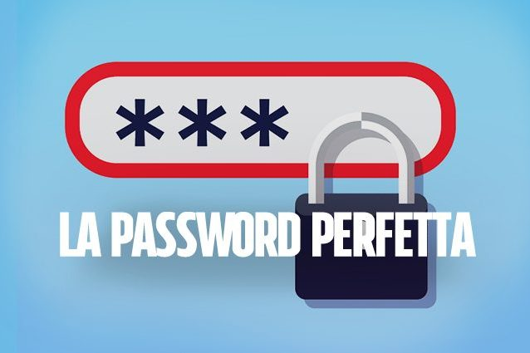
6. Scegliere password complesse
Le password sono tra i punti più deboli nell'intera struttura della sicurezza su Internet, ma attualmente non vi sono soluzioni in merito. Il problema delle password è il seguente: gli utenti tendono a scegliere chiavi di accesso semplici per poterle ricordare (come "password" oppure "123456"), semplici da indovinare anche per i cyberladri. Scegliere password complesse, in modo che sia difficile risalirvi anche per i cybercriminali. Il software Password manager può essere utile per la gestione di più password in modo che l'utente non le dimentichi. Una password complessa è una password singolare e di difficile composizione, formata da almeno 15 caratteri, da varie lettere, numeri e caratteri speciali.

Slide 13
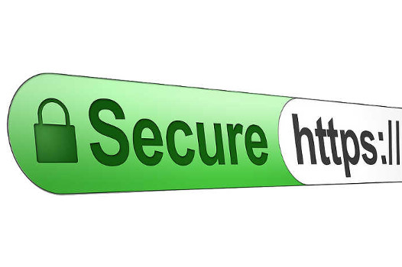
7. Fare acquisti online da siti sicuri
Ogni volta che si fanno acquisti online, bisogna fornire informazioni riguardanti la propria carta di credito o il proprio conto bancario, proprio quello che i cybercriminali sono più bramosi di ottenere. Immettere queste informazioni solo in siti che forniscono connessioni sicure e criptate. Come l'università di Boston ha sottolineato, è possibile identificare siti sicuri cercando indirizzi che inizino per https: (la S sta per sicuro) invece di cercare siti che inizino semplicemente per http:.Tali siti protetti potrebbero inoltre essere contraddistinti dall'icona del lucchetto vicino alla barra degli indirizzi.

Slide 14
8. Prestare attenzione a ciò che si posta
Internet non dispone del tasto per l'eliminazione, come ha riscontrato il giovane candidato del New Hampshire: ogni commento o immagine che si posta online può rimanerci per sempre, perché rimuovere l'originale (per esempio da Twitter) non permettere di rimuovere qualunque copia fatta da altri. Non esiste alcun modo per "tornare indietro" e cancellare un commento che non avresti voluto scrivere, o quel selfie imbarazzante fatto ad una festa. Non mettere online ciò che si vorrebbe tenere nascosto alla propria mamma o a un potenziale datore di lavoro.

Slide 15
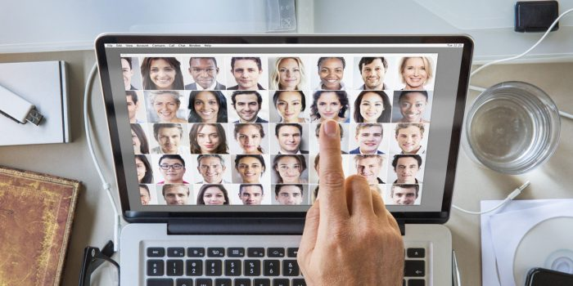
9. Prestare attenzione a chi si incontra online
Le persone che si incontrano online non sono sempre chi dichiarano di essere, infatti potrebbero persino non essere reali. Come InfoWorld ha riportato, i falsi profili all'intero dei social media rappresentano un modo comune per gli hacker per avvicinarsi ad utenti ignari e derubarli. Bisogna essere tanto cauti e giudiziosi nella vita sociale in rete quanto lo si è in quella personale.

Slide 16
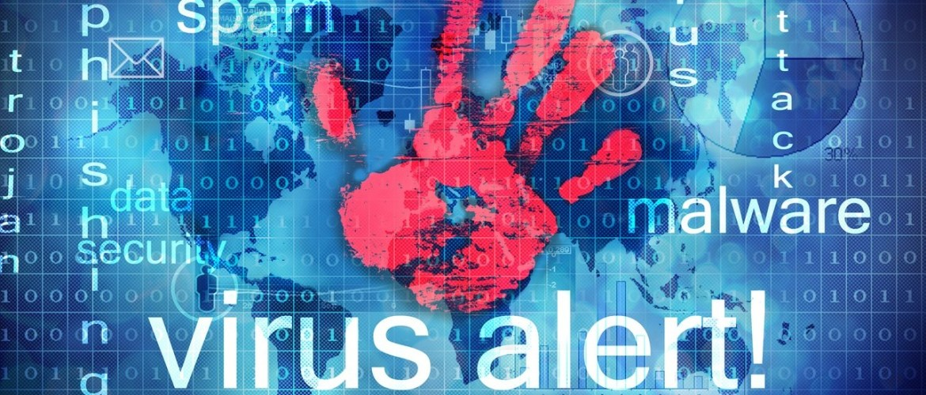
10. Mantenere aggiornato il programma antivirus.

